Slide 1


6장 파이썬 자료구조 I(리스트)
파이썬
익스프레스

Slide 2

학습 목표
리스트를 생성하고 초기화할 수 있다.
리스트의 요소를 참조하는 방법을 학습한다.
리스트를 함수에 전달하는 방법을 학습한다.
리스트에서 항목 검색, 정렬, 항목 삽입 및 항목 제거와 같은 연산을 할 수 있다.
리스트에서 슬라이싱의 개념을 이해하고 활용할 수 있다.
리스트 함축을 이해하고 사용할 수 있다.
2차원 리스트를 사용할 수 있다.

Slide 3
이번 장에서 만들 프로그램
성적을 입력하시요: 10
성적을 입력하시요: 20
성적을 입력하시요: 60
성적을 입력하시요: 70
성적을 입력하시요: 80
성적 평균= 48.0
최대점수= 80
최소점수= 10
80점 이상= 1

Slide 4
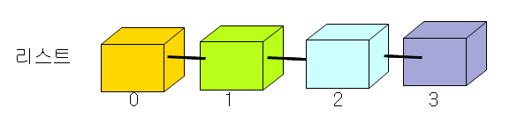
리스트
리스트는 항목(item)들을 저장하는 컨테이너로서 그 안에 항목들이 순서를 가지고 저장된다.
리스트는 어떤 타입의 항목라도 저장할 수 있다. 파이썬에서 리스트는 정말 유용하고 많이 사용된다.

Slide 5
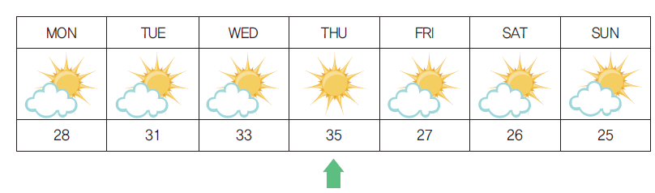
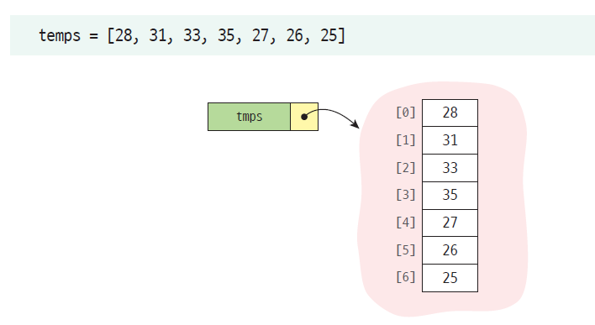
리스트를 사용하는 예
지난 1주일 중에서 가장 더운 날을 찾으려고 한다고 하자.

Slide 6
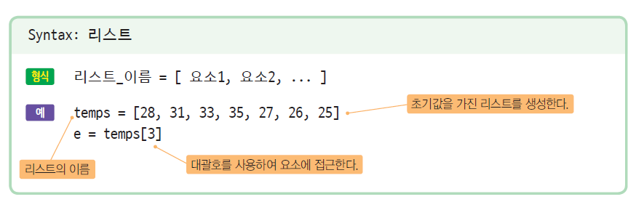
리스트 만들기

Slide 7
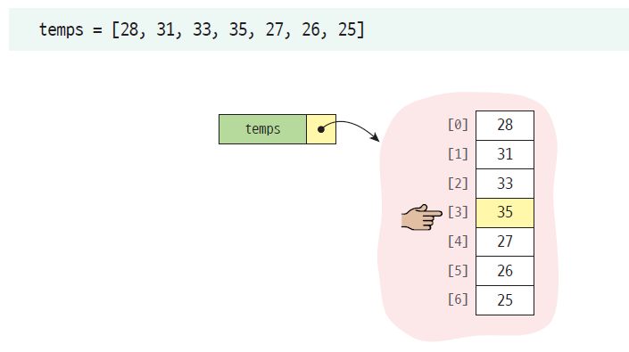
리스트의 항목 접근하기p254

Slide 8
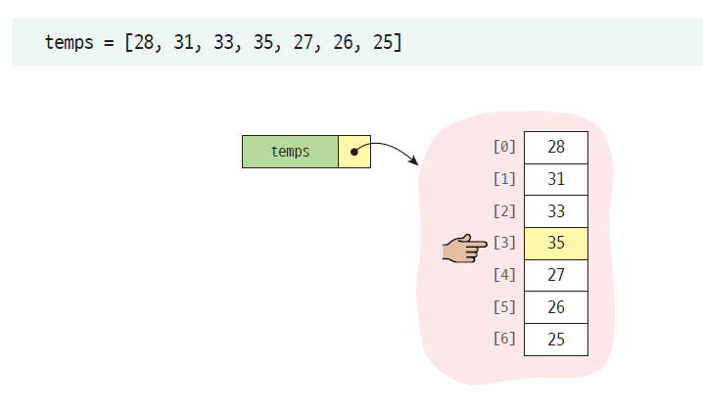
리스트 인덱스
인덱스(index)란 리스트에서의 항목의 위치(번호)이다.
0부터 시작한다.

Slide 9
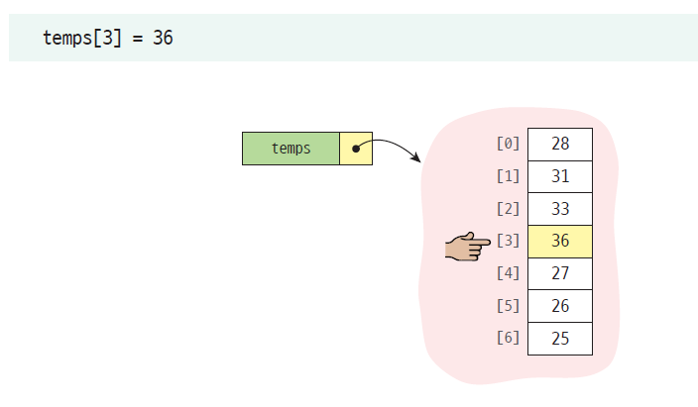
리스트 요소 변경

Slide 10
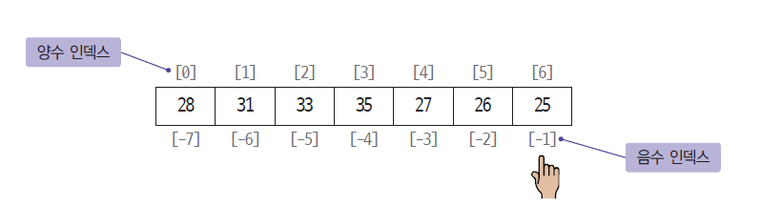
음수 인덱스
음수 인덱스는 리스트의 끝에서부터 매겨진다.

Slide 11
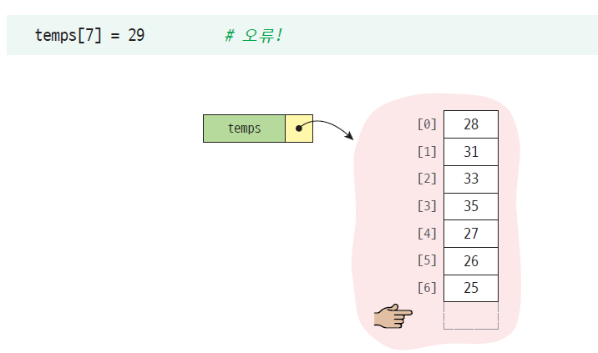
인덱스 오류
인덱스를 사용할 때는 인덱스가 적정한 범위에 있는지를 항상 신경 써야 한다.

Slide 12
리스트 방문 p.257
temps =[28,31,33,35,27,26,25]
for i in range(len(temps)):
print(temps[i], end=', ')
28, 31, 33, 35, 27, 26, 25,
temps =[28,31,33,35,27,26,25]
for element in temps:
print(element, end=', ')
28, 31, 33, 35, 27, 26, 25,

Slide 13
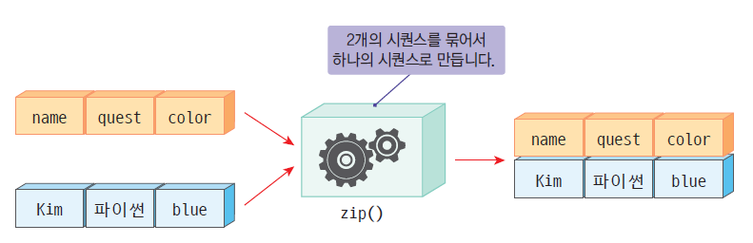
zip() 함수
zip() 함수는 2개의 리스트를 받아서 항목 2개를 묶어서 제공한다.
questions =['name','quest','color']
answers =['Kim','파이썬','blue']
for q, a in zip(questions, answers):
print(f"What is your {q}? It is {a}")
What is your name? It is Kim
What is your quest? It is 파이썬
What is your color? It is blue

Slide 14
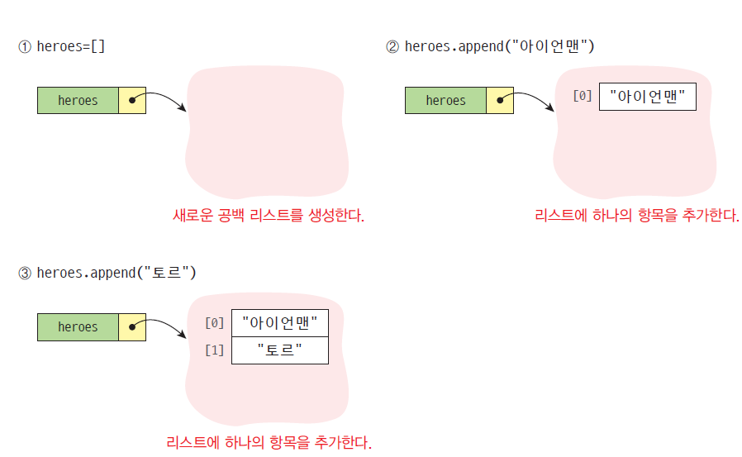
append() p.258
heroes = [ ] # 공백 리스트를 생성한다.
heroes.append("아이언맨") # 리스트에 ”아이언맨“을 추가한다.
heroes.append("토르") # 리스트에 ”토르“를 추가한다.
print(heroes)
['아이언맨', '토르']

Slide 15
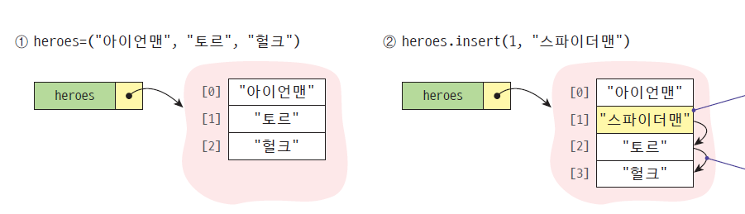
insert()
교재 오타!
heroes=[ “아이언맨”, “토르”, 헐크“]
heroes.insert( 1, “스파이더맨”)

Slide 16
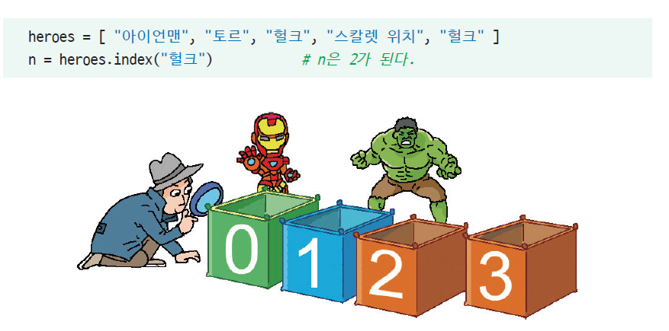
리스트 탐색하기 p.260

Slide 17
탐색할 때 오류를 발생시키지 않으려면
if "헐크" in heroes:
print(heroes.index("헐크"))
heroes = [ "아이언맨", "토르", "헐크", "스칼렛 위치", "헐크" ]
n = heroes.index("헐크", 3) # n은 4가 된다.

Slide 18
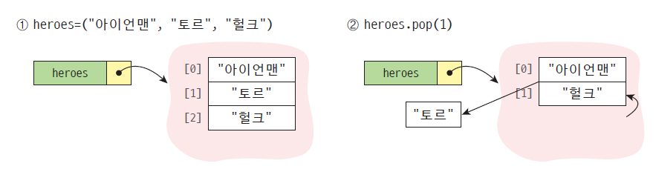
요소 삭제하기 p.261
항목이 저장된 위치를 알고 있다면 pop(i)을 사용한다.
항목의 값만 알고 있다면 remove(value)를 사용한다.
heroes=[ “아이언맨”, “토르”, 헐크“]
heroes.pop(1)

Slide 19
remove()
heroes = [ "아이언맨", "토르", "헐크" ]
heroes.remove("토르")
만약 삭제하고자 하는 항목이 없다면 오류(예외)가 발생된다.
if "토르" in heroes:
heroes.remove("토르")
확인후 삭제한다.

Slide 20
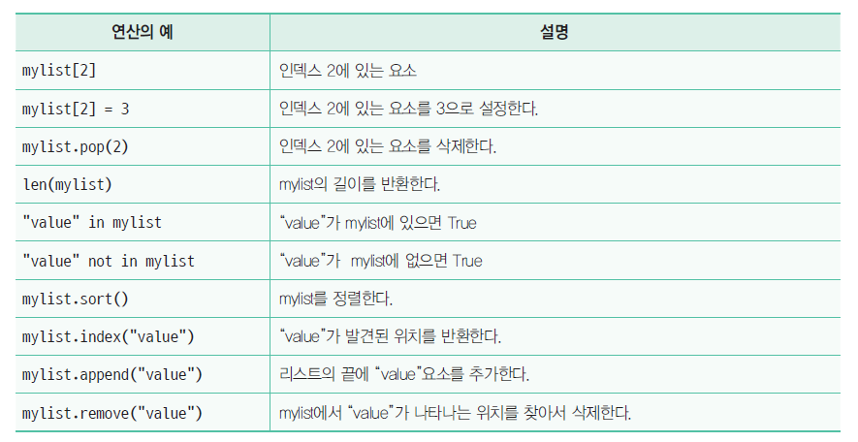
리스트 연산 정리

Slide 21
리스트 항목의 최대값과 최소값 p.262
values = [ 1, 2, 3, 4, 5, 6, 7, 8, 9, 10 ]
min(values) # 1
max(values) # 10
max()와 min()은 내장 함수로서 거의 모든 객체에 사용 가능

Slide 22
리스트 정렬 #1
a = [ 3, 2, 1, 5, 4 ]
a.sort() # [1, 2, 3, 4, 5]
heroes =['아이언맨','헐크','토르']
heroes.sort() # ['아이언맨', '토르', '헐크']
a =[3,2,1,5,4 ]
a.sort(reverse=True) # [5, 4, 3, 2, 1]
역순으로 정렬할때

Slide 23
리스트 정렬 #2 p.264
numbers =[10,3,7,1,9,4,2,8,5,6]
ascending_numbers =sorted(numbers)
print( ascending_numbers )
내장 함수
[1, 2, 3, 4, 5, 6, 7, 8, 9, 10]

Slide 24
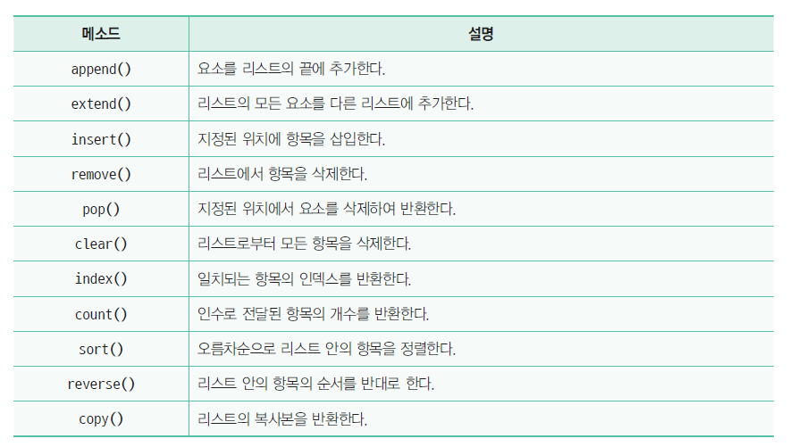
리스트 메소드 정리

Slide 25
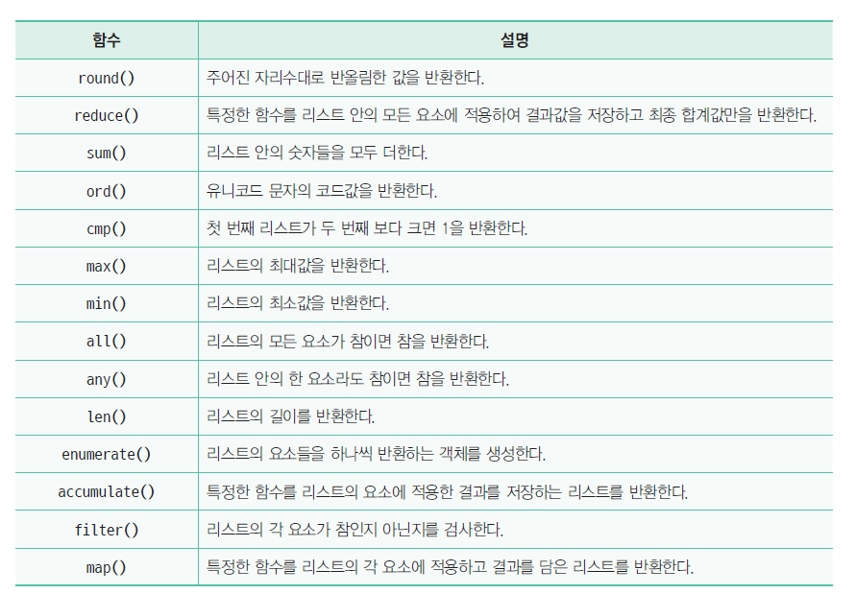
리스트에서 사용할 수 있는 내장 함수

Slide 26
내장 함수 예 p.264
numbers =[10,20,30,40,50]
print("합=",sum(numbers)) # 항목의 합계를 계산한다.
print("최대값=",max(numbers)) # 가장 큰 항목을 반환한다.
print("최소값=",min(numbers)) # 가장 작은 항목을 반환한다
합= 150
최대값= 50
최소값= 10
내장 함수

Slide 27
리스트에서 랜덤으로 선택하기 p.264
import random
numberList = [1, 2, 3, 4, 5, 6, 7, 8, 9, 10]
print("랜덤하게 선택한 항목=", random.choice(numberList))
랜덤하게 선택한 항목= 6
import random
movie_list = ["Citizen Kane", "Singin' in the Rain", "Modern Times",
"Casablanca", "City Lights"]
item = random.choice(movie_list)
print ("랜덤하게 선택한 항목=", item)
랜덤하게 선택한 항목= Citizen Kane

Slide 28

Lab: 성적 처리 프로그램
학생들의 성적을 사용자로부터 입력받아서 리스트에 저장한다. 성적의 평균을 구하고 최대점수, 최소점수, 80점 이상 성적을 받은 학생의 숫자를 계산하여 출력해보자.
성적을 입력하시요: 10
성적을 입력하시요: 20
성적을 입력하시요: 60
성적을 입력하시요: 70
성적을 입력하시요: 80
성적 평균= 48.0
최대점수= 80
최소점수= 10
80점 이상= 1

Slide 29
Solution: score_proc
STUDENTS = 5
lst = []
count=0
for i in range(STUDENTS):
value = int(input("성적을 입력하시요: "))
lst.append(value)
print("\n성적 평균=", sum(lst) / len(lst))
print("최대점수=", max(lst))
print("최소점수=", min(lst))
for score in lst:
if score >= 80:
count += 1
print("80점 이상=", count)

Slide 30
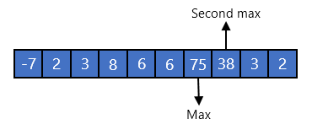
Lab: 리스트에서 2번째로 큰 수 찾기
정수들이 저장된 리스트에서 두 번째로 큰 수를 찾아보자.
두 번째로 큰 수= 15

Slide 31
Solution: second1,2
list1 = [1, 2, 3, 4, 15, 99]
# 리스트를 정렬한다.
list1.sort()
# 뒤에서 두 번째 요소를 출력한다.
print("두 번째로 큰 수=", list1[-2])
list1 = [1, 2, 3, 4, 15, 99]
# 제일 큰 수는 삭제한다.
list1.remove(max(list1))
# 그 다음으로 큰 수를 출력한다. 리스트는 변경되었다.
print("두 번째로 큰 수=", max(list1))

Slide 32
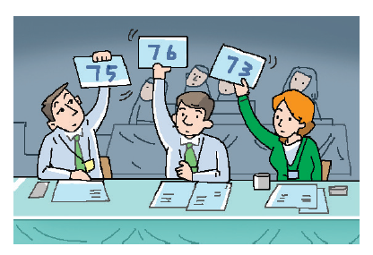
Lab: 콘테스트 평가
심판들의 점수가 리스트에 저장되어 있다고 가정하고 최소값과 최대값을 리스트에서 제거하는 프로그램을 작성해보자.
제거전 [10.0, 9.0, 8.3, 7.1, 3.0, 9.0]
제거후 [9.0, 8.3, 7.1, 9.0]

Slide 33
Solution: gym_score1, 2
scores = [10.0, 9.0, 8.3, 7.1, 3.0, 9.0]
print("제거전", scores)
scores.remove(max(scores))
scores.remove(min(scores))
print("제거후", scores)

Slide 34
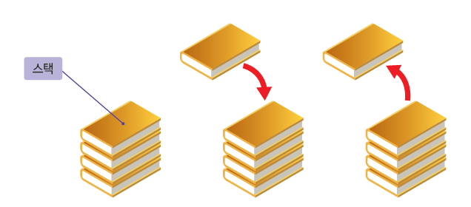
Lab: 리스트로 스택 흉내내기
스택은 데이터 구조 중의 하나로서 데이터를 추가한 순서와 삭제하는 순서가 완저히 반대인 데이터 구조이다. 파이썬에는 내장 스택 유형이 없지만, 스택을 리스트로 구현할 수 있다.
과일을 입력하시오: apple
과일을 입력하시오: orange
과일을 입력하시오: grape
grape
orange
apple

Slide 35
Solution: stack
stack = []
for i in range(3) :
f = input("과일을 입력하시오: ")
stack.append(f)
for i in range(3) :
print( stack.pop() )

Slide 36
Lab: 친구 관리 프로그램 friends
파이썬을 이용하여 친구들을 관리하는 프로그램을 작성하여 보자. 친구 관리 프로그램은 다음과 같은 메뉴를 가져야 한다.
--------------------
1. 친구 리스트 출력
2. 친구추가
3. 친구삭제
4. 이름변경
9. 종료
메뉴를 선택하시오: 2
이름을 입력하시오: 홍길동
--------------------
1. 친구 리스트 출력
2. 친구추가
3. 친구삭제
4. 이름변경
9. 종료
메뉴를 선택하시오: 1
['홍길동']

Slide 37
Solution:
menu = 0
friends = []
while menu != 9:
print("--------------------")
print("1. 친구 리스트 출력")
print("2. 친구추가")
print("3. 친구삭제")
print("4. 이름변경")
print("9. 종료")
menu = int(input("메뉴를 선택하시오: "))
if menu == 1:
print(friends)
elif menu== 2:
name = input("이름을 입력하시오: ")
friends.append(name)
elif menu == 3:
del_name = input("삭제하고 싶은 이름을 입력하시오: ")
if del_name in friends:
friends.remove(del_name)
else:
print("이름이 발견되지 않았음")

Slide 38
Solution:
elif menu == 4:
old_name = input("변경하고 싶은 이름을 입력하시오: ")
if old_name in friends:
index = friend.index(old_name)
new_name = input("새로운 이름을 입력하시오: ")
friends[index] = new_name
else:
print("이름이 발견되지 않았음")

Slide 39
리스트 합병과 복제 p.270
heroes1 = [ "아이언맨", "토르" ]
heroes2 = [ "헐크", "스칼렛 위치" ]
avengers = heroes1 + heroes2
# avengers는 ['아이언맨', '토르', '헐크', '스칼렛 위치']가 된다.
numbers = [ 1, 2, 3, 4 ] * 3 # 리스트는 [1, 2, 3, 4, 1, 2, 3, 4, 1, 2, 3, 4]이다.

Slide 40
리스트 비교 p.271
list1 = [ 1, 2, 3 ]
list2 = [ 1, 2, 3 ]
print(list1 == list2) # True
list1 = [ 3, 4, 5 ]
list2 = [ 1, 2, 3 ]
print(list1 > list2) # True
참고:
리스트와 리스트를 비교할 때, 요소들이 기초 자료형(정수, 실수, 문자열)이 아니고 사용자가 정의한 객체인 경우에는, 사용자가 객체 안에 == 연산과 != 연산을 정의하여야 한다.

Slide 41
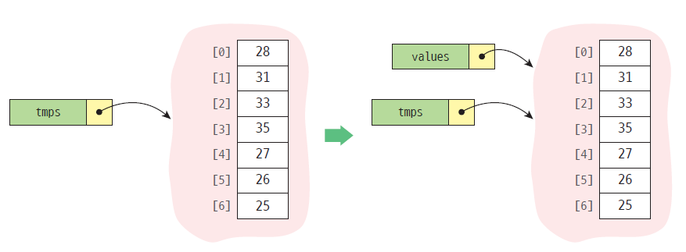
리스트 복사하기
temps = [28, 31, 33, 35, 27, 26, 25]
values = temps

Slide 42
리스트 복사하기 p.273
temps = [28, 31, 33, 35, 27, 26, 25]
values = temps
print(temps) # temps 리스트 출력
values[3] = 39 # values 리스트 변경
print(temps) # temps 리스트가 변경되었다.
[28, 31, 33, 35, 27, 26, 25]
[28, 31, 33, 39, 27, 26, 25]
이것을 얕은 복사라고 함.

Slide 43
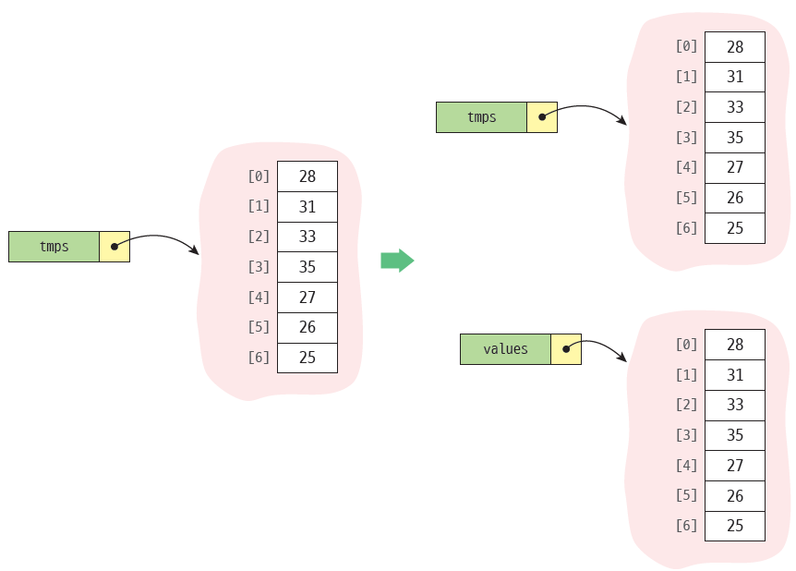
리스트 깊은 복사 p.273
list()는 리스트 객체의 생성자임, 객체를 생성하고 초기화하는 함수임
다른 객체들을 받아서 리스트로 변환함
temps = [28, 31, 33, 35, 27, 26, 25]
values = list(temps)

Slide 44
p.274 list_add.py

Slide 45
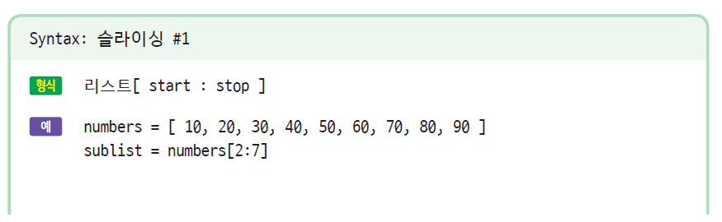
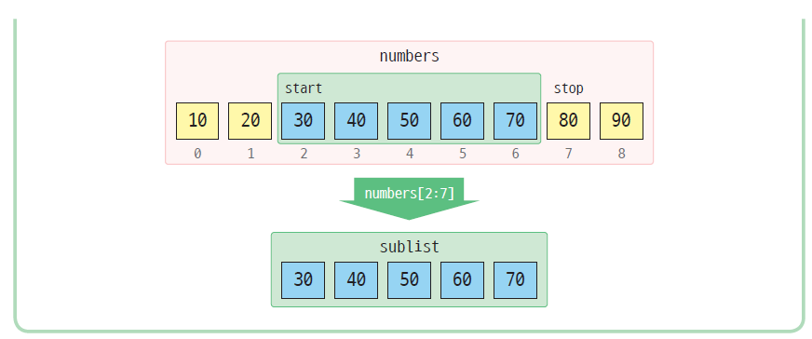
슬라이싱

Slide 46
시작과 끝 인덱스는 생략이 가능하다. P.275
numbers[:3] # [10, 20, 30]
numbers[3:] # [40, 50, 60, 70, 80, 90]
numbers[:] # [10, 20, 30, 40, 50, 60, 70, 80, 90]
new_numbers = numbers[:]
깊은 복사가 된다.

Slide 47
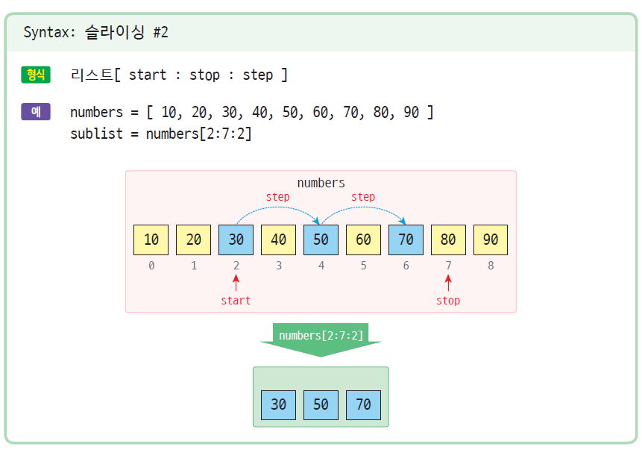
고급 슬라이싱 p.276

Slide 48
리스트를 역순으로 만드는 방법
>>> numbers = [ 10, 20, 30, 40, 50, 60, 70, 80, 90 ]
>>> numbers[:: -1]
[90, 80, 70, 60, 50, 40, 30, 20, 10]

Slide 49
리스트 변경 p.277
>>> lst = [1, 2, 3, 4, 5, 6, 7, 8]
>>> lst[0:3] = ['white', 'blue', 'red']
>>> lst
['white', 'blue', 'red', 4, 5, 6, 7, 8]
리스트 일부 변경
>>> lst = [1, 2, 3, 4, 5, 6, 7, 8]
>>> lst[::2] = [99, 99, 99, 99]
>>> lst
[99, 2, 99, 4, 99, 6, 99, 8]
99를 중간에 추가한다.
>>> lst = [1, 2, 3, 4, 5, 6, 7, 8]
>>> lst[:] = [ ]
>>> lst
[]
리스트의 모든 요소를 삭제한다.

Slide 50
리스트 변경
numbers = list(range(0, 10)) # 0에서 시작하여 9까지를 저장하는 리스트
print(numbers)
del numbers[-1] # 마지막 항목을 삭제한다.
print(numbers)
리스트의 특정 요소 삭제
[0, 1, 2, 3, 4, 5, 6, 7, 8, 9]
[0, 1, 2, 3, 4, 5, 6, 7, 8]

Slide 51
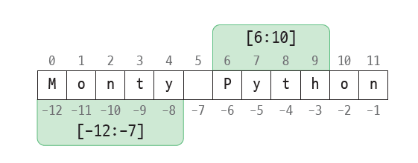
문자열과 리스트 p.278
문자열은 문자들이 모인 리스트라고 생각할 수 있다.
s = "Monty Python"
print(s[0]) # M
print(s[6:10]) # Pyth
print(s[-12:-7]) # Monty

Slide 52
Lab: 리스트 슬라이싱 p.279
리스트 슬라이싱을 응용해보자.
리스트 슬라이싱 만을 이용하여 리스트의 요소들의 순서를 거꾸로 하면서 하나씩 건너뛰어 보자.
리스트 슬라이싱 만을 이용하여 첫 번째 요소만을 남기고 전부 삭제할 수 있는가?
numbers = [ 1, 2, 3, 4, 5, 6, 7, 8, 9, 10 ]
[10, 8, 6, 4, 2]
[1]

Slide 53
Solution:
numbers = [ 1, 2, 3, 4, 5, 6, 7, 8, 9, 10 ]
reversed = numbers[::-2]
print(reversed)
numbers = [ 1, 2, 3, 4, 5, 6, 7, 8, 9, 10 ]
numbers[1:] = [ ]
print(numbers)

Slide 54
불변 객체가 함수로 전달되면 p.280
변경이 불가능한 객체는 값으로 전달된다고 볼 수 있다. 객체의 참조값이 함수의 매개 변수로 전달되지만 함수 안에서 객체의 값을 변경하면 새로운 객체가 생성되기 때문이다.
def func1(x):
x = 42
print( "x=",x," id=",id(x))
y = 10
func1(y)
print( "y=",y," id=",id(y))
x= 42 id= 1640249760
y= 10 id= 1640249248

Slide 55
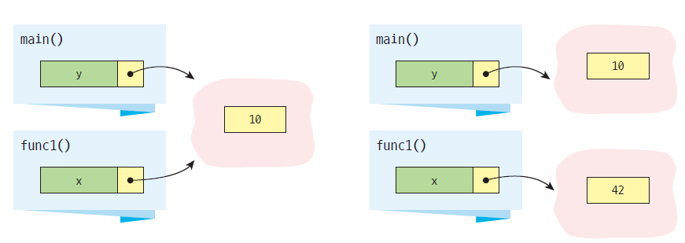
불변 객체가 함수로 전달되면

Slide 56
리스트가 함수로 전달되면
def func2(list):
list[0] = 99
values = [0, 1, 1, 2, 3, 5, 8]
func2(values)
print(values)
[99, 1, 1, 2, 3, 5, 8]

Slide 57
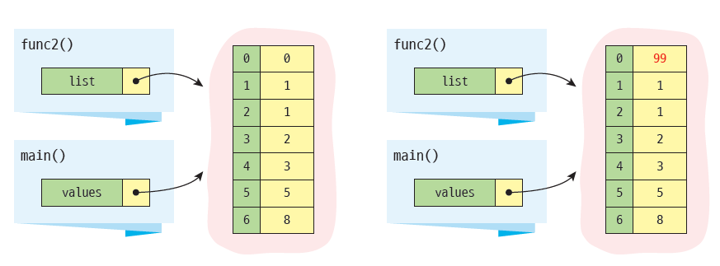
리스트가 함수로 전달되면

Slide 58
Lab: 리스트 변경 함수 salary
어떤 회사에서 리스트에 직원들의 월급을 저장하고 있다. 회사에서 일괄적으로 30%의 월급 인상을 하기로 하였다. 리스트의 모든 요소들을 30% 증가시키는 함수 modify()를 작성하고 테스트 해보자.
인상전 [200, 250, 300, 280, 500]
인상후 [260.0, 325.0, 390.0, 364.0, 650.0]

Slide 59
Solution:
salaries = [200, 250, 300, 280, 500]
def modify(values, factor) :
for i in range(len(values)) :
values[i] = values[i] * factor
print("인상전", salaries)
modify(salaries, 1.3)
print("인상후", salaries)

Slide 60
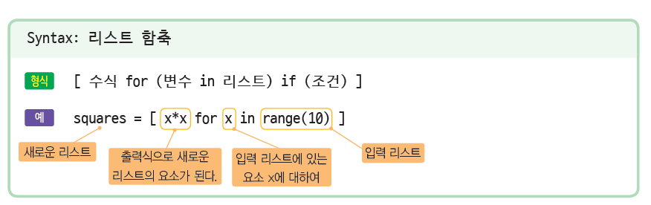
리스트 함축 p.283
이것과 같다.
squares = []
for x in range(10):
squares.append(x*x)

Slide 61
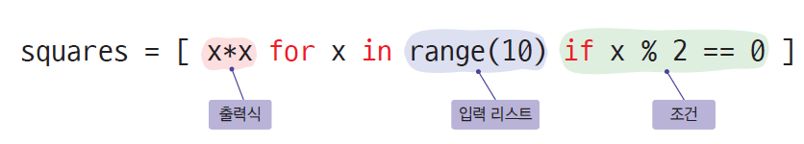
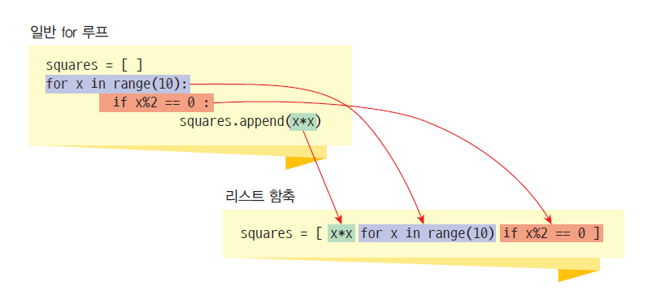
리스트 함축
리스트 함축에는 if를 사용하여 조건이 추가될 수 있다.

Slide 62
다양한 리스트 함축 p.284
>>> prices = [135, -545, 922, 356, -992, 217]
>>> mprices = [i if i > 0 else 0 for i in prices]
>>> mprices
[135, 0, 922, 356, 0, 217]
>>> words = ["All", "good", "things", "must", "come", "to", "an", "end."]
>>> letters = [ w[0] for w in words ]
>>> letters
['A', 'g', 't', 'm', 'c', 't', 'a', 'e']
>>> numbers = [x+y for x in ['a','b','c'] for y in ['x','y','z']]
>>> numbers
['ax', 'ay', 'az', 'bx', 'by', 'bz', 'cx', 'cy', 'cz']

Slide 63
Lab: 리스트 함축 사용하기 list_comp
0부터 99까지의 정수 중에서 2의 배수이고 동시에 3의 배수인 수들을 모아서 리스트로 만들어보자.
[0, 6, 12, 18, 24, 30, 36, 42, 48, 54, 60, 66, 72, 78, 84, 90, 96]

Slide 64
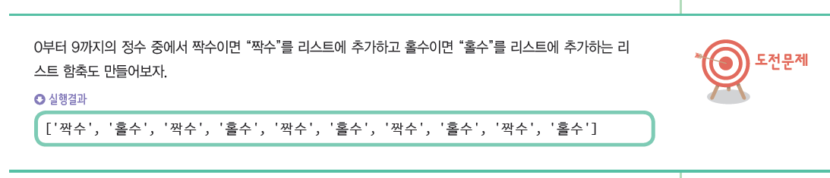
Solution:
numbers = [x for x in range(100) if x % 2 == 0 and x % 3 == 0]
print(numbers)

Slide 65
Lab: 누적값 리스트 만들기
i번째 요소가 원래 리스트의 0부터 i번째 요소까지의 합계인 리스트를 생성하는 프로그램을 작성하라.
원래 리스트: [10, 20, 30, 40, 50]
새로운 리스트: [10, 30, 60, 100, 150]
1. 빈 리스트를 선언하고 초기화한다.
2. 리스트 함축을 사용하여 리스트에 있는 요소 0부터 x+1까지의 누적 합계를 계산하여 새로운 리스트로 만든다.
3. 원래 리스트와 새로운 리스트를 출력한다.

Slide 66
Solution: list_comp2.py
list1=[10, 20, 30, 40, 50]
list2=[sum(list1[0:x+1]) for x in range(0, len(list1))]
print("원래 리스트: ",list1)
print("새로운 리스트: ",list2)

Slide 67
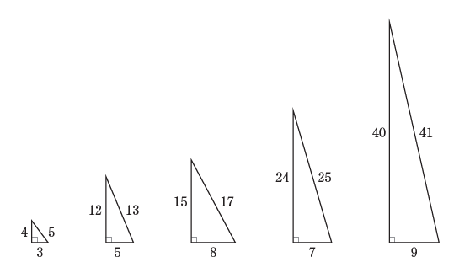
Lab: 피타고라스 삼각형
피타고라스의 정리를 만족하는 삼각형들을 모두 찾아보자. 삼각형 한 변의 길이는 1부터 30 이하이다.
[(3, 4, 5), (5, 12, 13), (6, 8, 10), (7, 24, 25), (8, 15, 17), (9, 12, 15), (10, 24, 26), (12, 16, 20), (15, 20, 25), (20, 21, 29)]

Slide 68
Solution:
[(x,y,z) for x in range(1,30) for y in range(x,30) for z in range(y,30) if
x**2 + y**2 == z**2]
new_list = []
for x in range(1, 30):
for y in range(x, 30):
for z in range(y, 30):
if x**2+y**2==z**2:
new_list.append((x, y, z))
print(new_list)

Slide 69
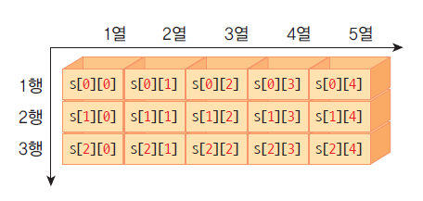
2차원 리스트 p.287
2차원 리스트 == 2차원 테이블
# 2차원 리스트를 생성한다.
s = [
[ 1, 2, 3, 4, 5 ] ,
[ 6, 7, 8, 9, 10 ],
[11, 12, 13, 14, 15 ]
]
print(s)

Slide 70
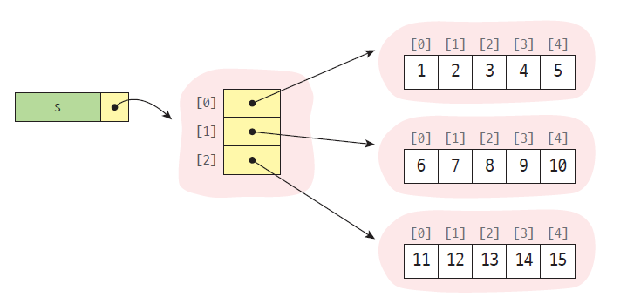
2차원 리스트의 구현
리스트의 리스트로 구현된다.

Slide 71
2차원 리스트의 동적 생성 p.288
실제로는 동적으로 2차원 리스트를 생성하는 경우가 더 많다.
# 동적으로 2차원 리스트를 생성한다.
rows = 3
cols = 5
s = [ ]
for row in range(rows):
s += [[0]*cols] # 2차원 리스트끼리 합쳐진다.
print("s =", s)
s = [[0, 0, 0, 0, 0], [0, 0, 0, 0, 0], [0, 0, 0, 0, 0]]

Slide 72
주의할 점
실제로는 동적으로 2차원 리스트를 생성하는 경우가 더 많다.
# 동적으로 2차원 리스트를 생성한다.
rows = 3
cols = 5
s = [ ]
for row in range(rows):
s += [0]*cols # 1차원 리스트끼리 합쳐진다.
print("s =", s)
s = [0, 0, 0, 0, 0, 0, 0, 0, 0, 0, 0, 0, 0, 0, 0]

Slide 73
리스트 함축을 이용하는 방법
실제로는 동적으로 2차원 리스트를 생성하는 경우가 더 많다.
rows = 3
cols = 5
s = [ ([0] * cols) for row in range(rows) ]
print("s =", s)
s = [[0, 0, 0, 0, 0], [0, 0, 0, 0, 0], [0, 0, 0, 0, 0]]

Slide 74
2차원 리스트 요소 접근 p.289
s = [ [ 1, 2, 3, 4, 5 ] ,
[ 6, 7, 8, 9, 10 ],
[11, 12, 13, 14, 15 ] ]
# 행과 열의 개수를 구한다.
rows = len(s)
cols = len(s[0])
for r in range(rows):
for c in range(cols):
print(s[r][c], end=",")
print()
1,2,3,4,5,
6,7,8,9,10,
11,12,13,14,15,

Slide 75
p.290 행합계, 열합계

Slide 76
2차원 리스트를 함수로 넘기기 p.291전체합계
2차원 리스트도 함수로 전달할 수 있다. 함수 안에서는 2차원 리스트의 차원을 추출할 수 있다. 2차원 리스트를 s라고 하면 len(s)는 행의 개수이고 len(s[0])는 열의 개수이다.
def sum(numbers) :
total = 0
for i in range(len(numbers)) :
for j in range(len(numbers[0])) :
total = total + numbers[i][j]
return total

Slide 77
체커 보드 패턴 만들기 checker.py
1과 0이 반복되는 체커보드 형태의 10×10 크기의 2차원 리스트를 초기화하는 함수 init()를 작성하고 테스트하자.
1 0 1 0 1 0 1 0 1 0
0 1 0 1 0 1 0 1 0 1
1 0 1 0 1 0 1 0 1 0
0 1 0 1 0 1 0 1 0 1
1 0 1 0 1 0 1 0 1 0
0 1 0 1 0 1 0 1 0 1
1 0 1 0 1 0 1 0 1 0
0 1 0 1 0 1 0 1 0 1
1 0 1 0 1 0 1 0 1 0
0 1 0 1 0 1 0 1 0 1

Slide 78
체커 보드 패턴 만들기
table = [ ]
# 2차원 리스트를 화면에 출력한다.
def printList(mylist):
for row in range(len(mylist)):
for col in range(len(mylist[0])):
print(mylist[row][col], end=" ")
print()
# 2차원 리스트를 체커보드 형태로 초기화한다.
def init(mylist):
for row in range(len(mylist)):
for col in range(len(mylist[0])):
if (row+col)%2 == 0:
table[row][col] = 1
# 2차원 리스트를 생성한다.
for row in range(10):
table += [[0]*10]
init(table)
printList(table)

Slide 79
2차원 리스트와 리스트 함축 p.293
matrix = [[i for i in range(5)] for _ in range(6)]
print(matrix)
[[0, 1, 2, 3, 4], [0, 1, 2, 3, 4], [0, 1, 2, 3, 4], [0, 1, 2, 3, 4], [0, 1, 2, 3, 4], [0, 1, 2, 3, 4]]
matrix = [ [0, 0, 0], [1, 1, 1], [2, 2, 2] ]
result = [num for row in matrix for num in row]
print(result)
[0, 0, 0, 1, 1, 1, 2, 2, 2]

Slide 80
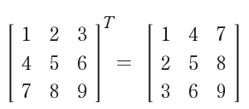
Lab: 전치 행렬 계산
행렬의 전치 연산을 파이썬으로 구현해보자. 인공 지능을 하려면 행렬에 대하여 잘 알아야 한다. 중첩 된 for 루프를 이용하면 행렬의 전치를 계산할 수 있다.
원래 행렬= [[1, 2, 3], [4, 5, 6], [7, 8, 9]]
전치 행렬= [[1, 4, 7], [2, 5, 8], [3, 6, 9]]

Slide 81
Solution:
transposed = []
matrix = [[1, 2, 3], [4, 5, 6], [7, 8, 9]]
print("원래 행렬=", matrix)
# 열의 개수만큼 반복한다.
for i in range(len(matrix[0])):
transposed_row = []
for row in matrix: # 행렬의 각 행에 대하여 반복
transposed_row.append(row[i]) # i번째 요소를 row에 추가한다.
transposed.append(transposed_row)
print("전치 행렬=", transposed)

Slide 82
Lab: Tic-Tac-Toe
다음과 같이 텍스트 모드에서 컴퓨터와 사람이 Tic-Tac-Toe 게임을 할 수 있는 프로그램을 작성하여 보자.
| |
---|---|---
| |
---|---|---
| |
다음 수의 x좌표를 입력하시오: 0
다음 수의 y좌표를 입력하시오: 0
X| O|
---|---|---
| |
---|---|---
| |

Slide 83
Solution:
board= [[' ' for x in range (3)] for y in range(3)]
while True:
# 게임 보드를 그린다.
for r in range(3):
print(" " + board[r][0] + "| " + board[r][1] + "| "
+ board[r][2])
if (r != 2):
print("---|---|---")
# 사용자로부터 좌표를 입력받는다.
x = int(input("다음 수의 x좌표를 입력하시오: "))
y = int(input("다음 수의 y좌표를 입력하시오: "))

Slide 84
Solution:
# 사용자가 입력한 좌표를 검사한다.
if board[x][y] != ' ':
print("잘못된 위치입니다. ")
continue
else:
board[x][y] = 'X'
#컴퓨터가 놓을 위치를 결정한다. 첫 번째로 발견하는 비어있는 칸에 놓는다.
done =False
for i in range(3):
for j in range(3):
if board[i][j] == ' ' and not done:
board[i][j] = 'O';
done=True
break;

Slide 85

이번 장에서 배운 것
리스트는 일련의 값을 저장하는 컨테이너이다.
리스트의 각 요소는 인덱스라는 정수로 접근된다. 예를 들어서 i번째 요소는 mylist[i]가 된다.
____메소드를 사용하여 리스트의 임의 위치에 새로운 요소를 삽입할 수 있다.
pop() 메소드를 사용하여 리스트의 임의 위치에서 요소를 제거할 수 있다.
______ 메소드를 사용하여 리스트에서 원하는 요소를 제거할 수 있다.
+ 연산자를 사용하여 두 리스트를 연결할 수 있다.
슬라이스 연산자 (:)를 사용하여 부분 리스트를 만들 수 있다.
리스트 함축은 기존 리스트를 기반으로 새로운 리스트를 작성하는 우아한 방법이다.

Slide 86

Q & A

